Slide 1
Майские бои на Халхин-Голе

Slide 2
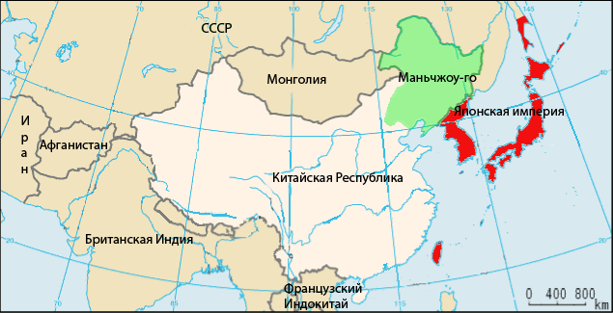

Slide 3
Введение
В 1932 году завершилась оккупация Маньчжурии японскими войсками.
Начало конфликту положили требования японской стороны о признании реки Халхин-Гол границей между Маньчжоу-го и Монголией.
В 1935 году начались столкновения на монголо-маньчжурской границе.
В 1939 году после смены в январе японского правительства напряжённость на границе усилилась.

Slide 4
Начало событий
11 мая – монгольский пограничый пост на спорной территории был атакован Маньчжурской кавалерерией. В результате нападавшие сбили заставу и вышли на восточный берег Ханлхин-Гола.
14 мая – вновь произошел бой между Маньчжурскими и монгольскими пораничниками.
16 мая – в район Халхин-Гола была выдвинута 6ая кавалерийская дивизия МНРА.
19 мая – была поставлена задача построения переправы через Халхин-Гол, обеспечение бесперебойной связи со штабом корпуса и снабжение частей оперативной группы.
Батарея 122мм гаубиц из 11 танковой бригады, взвод химических танков, саперная рота, рота связи и гидротехническая рота.
20 мая – разведгруппа переправилась вброд через Халхин-Гол на восточный берег. Была встречена сильным пулеметным огнем. Ночью разведгруппа отошла на западный берег.

Slide 5
Нарастание напряженности
21 мая – части отряда Быкова и монгольские кавалеристы оттеснили части противника на территорию Маньчжурии.
23 мая – 6-я кавалерийская дивизия МНРА заняла оборону на восточном берегу реки в 10 км от границы.
26 мая – по наведенному саперной ротой понтонному мосту через Халхин-гол переправилась и часть отряда Быкова.
27 мая – Японским командованием был отдан приказ: уничтожить части противника.

Slide 6
Приказы СССР
3 марта Комдив Н.Фекленко отдал приказ о выдвижении из Ундур-Хана в Тамцак-Булак оперативной группы 11-й танковой бригады.
Цель: удержание территории.

Slide 7
Силы сторон. РККА и МНРА. Руководство
Руководил действиями полковник Ивенков.
149 полк под руководством майора Ремизова.
Стрелково-пулеметный батальон 11 тбр под командованием ст. лейтенанта А.Э.Быкова

Slide 8
Силы сторон. РККА
Стрелково-пулеметный батальон 11 тбр под командованием ст. лейтенанта А.Э.Быкова
Батарея 122-мм гаубиц
Взвод химических танков
Саперная рота
Рота связи
Гидротехническая рота
149 Мотострелковый полк (неполный состав)
175 артиллерийский (неполный состав)

Slide 9
Силы сторон. РККА и МНРА
5300 человек
76 мм пушки: 36
45 мм пушки: 36
122 мм гаубицы: 17
152 мм гаубицы: 4
СУ – 12: 4
Т – 37: 8
ХТ – 26: 26
ФАИ и БА-6: 39
Т – 27: 6

Slide 10
Силы сторон. Японская армия. Руководство
Общее руководство Японии: командир 64-го пехотноо полка 23-1 пехотной дивизии Ямагато.
Командир 23-й дивизии Комацубара.
Разведывательный отряд 23-й дивизии под руководством подполконвика Азума (Адзума).
Моторезированная рота под командованием капитана Ковано.

Slide 11
Силы сторон. Японская армия
Отряд Азума
батальон 64-го пехотного полка
Маньчжурская кавалерийская дивизия

Slide 12
Силы сторон. Японская армия
1618 Японцев
464 Маньчжура
76 мм : 3
37 мм : 4
Тип 94 «ТК» : n

Slide 13
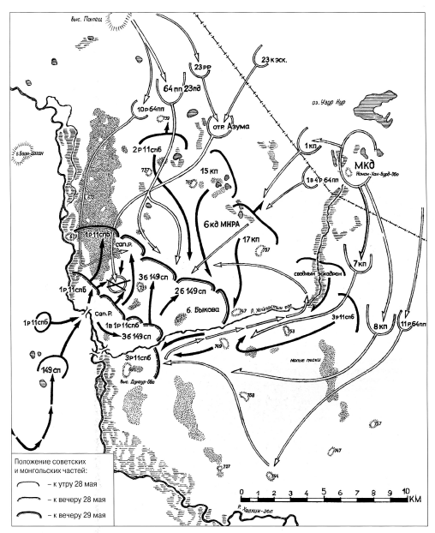

Slide 14
Приказы Японии
Отдан приказ: уничтожить части противника.
Отряд Азума должен был обойти советско-монгольские части на правом фланге и выйти в тыл.
В центре наступление батальона 64го полка.

Slide 15
Приказы РККА
Полковник Ивенков выслал в северо-западном направлении 6 бронивиков, а Быкова отправил на правый берег Халхин-Гола.

Slide 16
Общая пробелма СССр и Японии
Советские и японские части действовали отдельными подразделениями, часто без связи между собой и вышестоящим командованием.

Slide 17
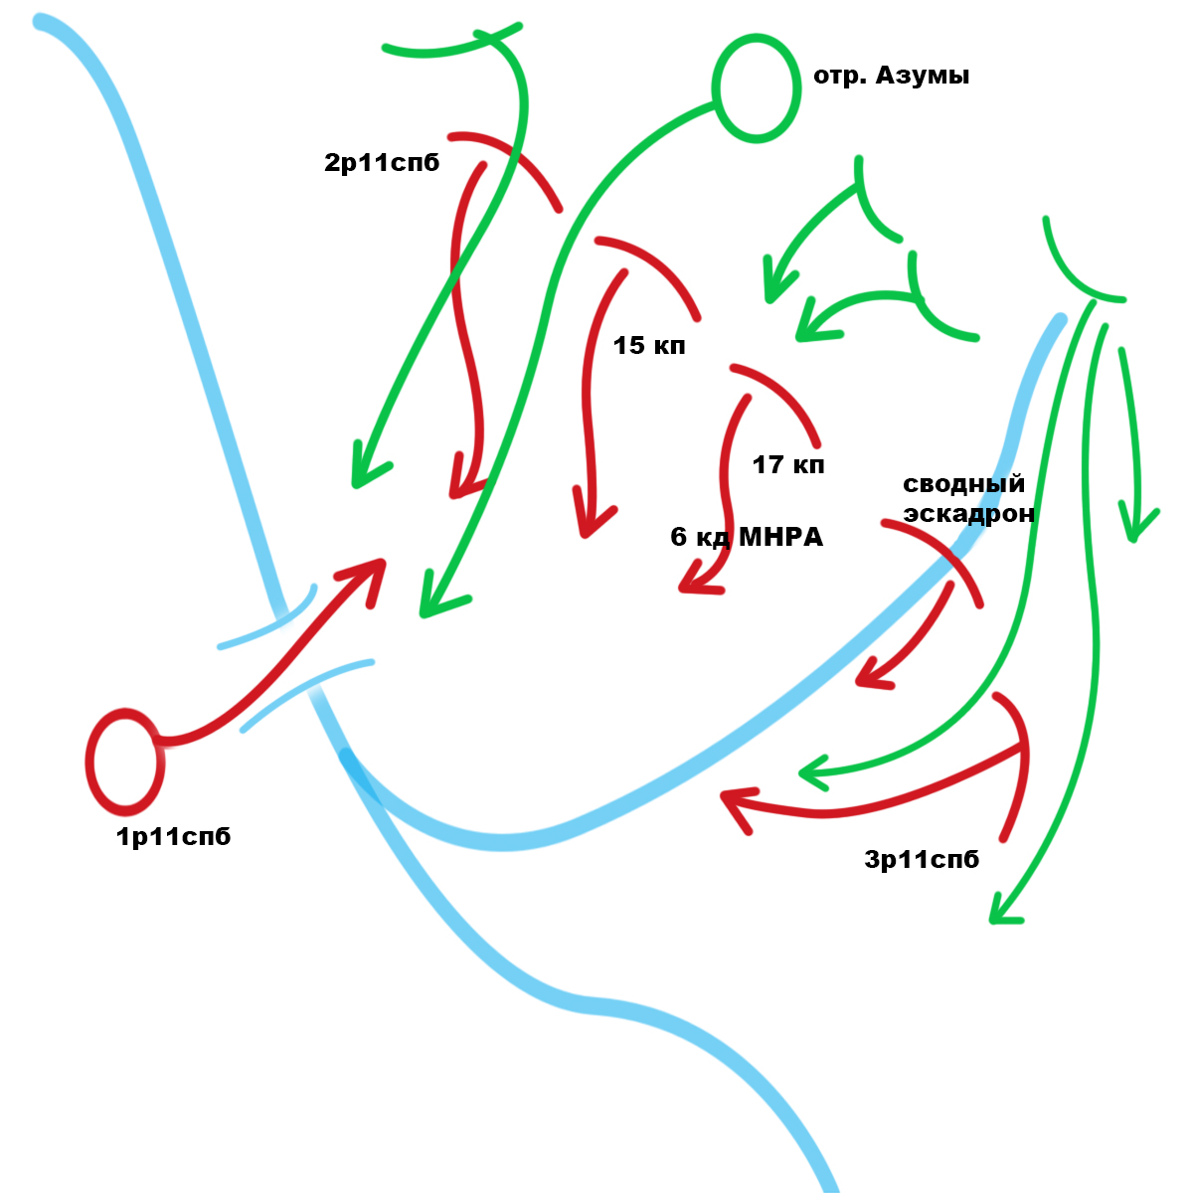
28 мая утро

Slide 18
Кульминация
29 мая в 19.00 стали прибывать перебрасываемые из Тамцак-Булак части 149-го мотострелкового полка и дивизион 175-го артиллерийского полка.

Slide 19
Приказы утра 29 мая
Комацубара отдал приказ вести части из боя и возвращаться в Хайлар.
29 мая утром командир Ивенков отдал приказ наступать.
29 мая вечером командир Ивенков отдал приказ об отводе частей на западный берег Халхин-гола.

Slide 20
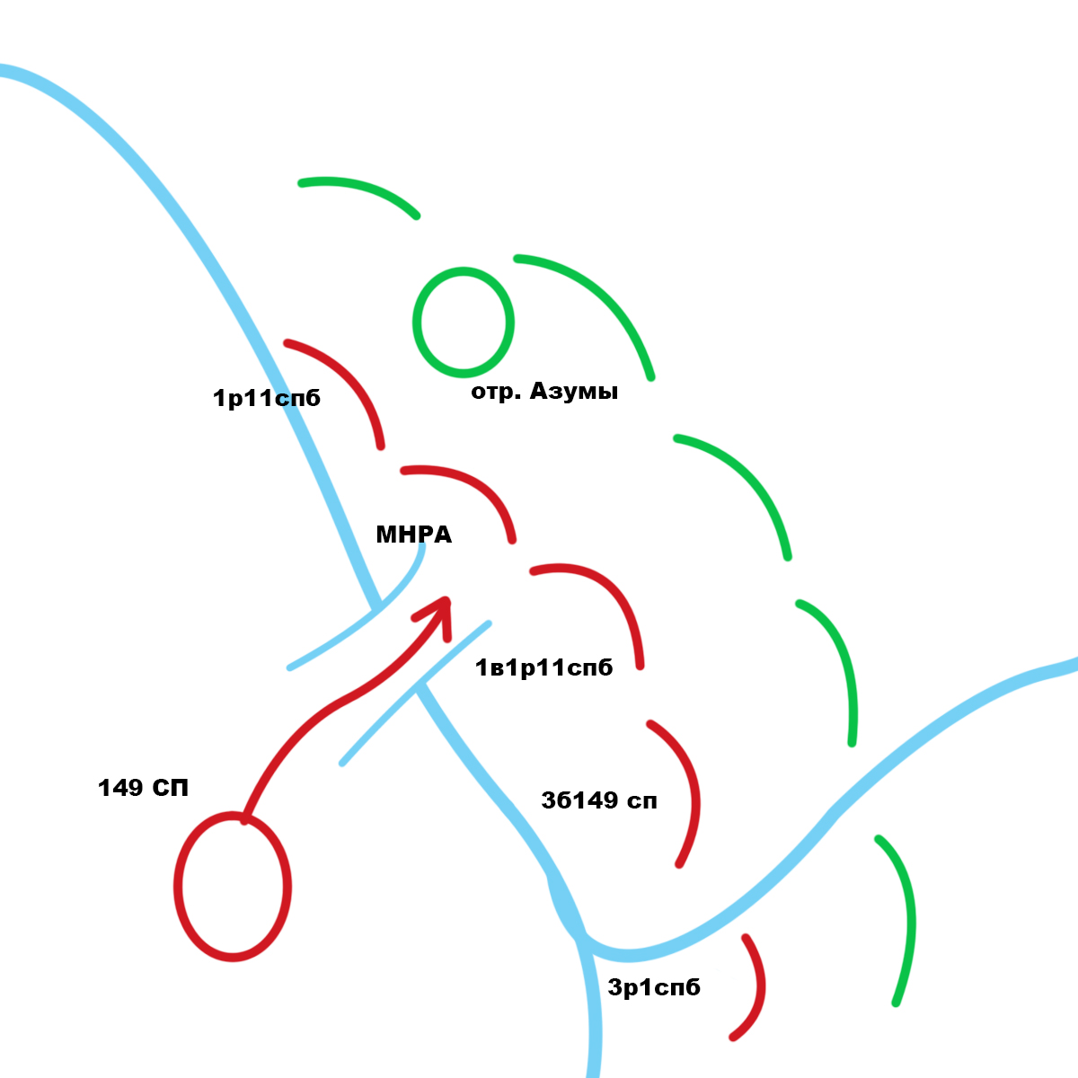
28 мая вечер

Slide 21
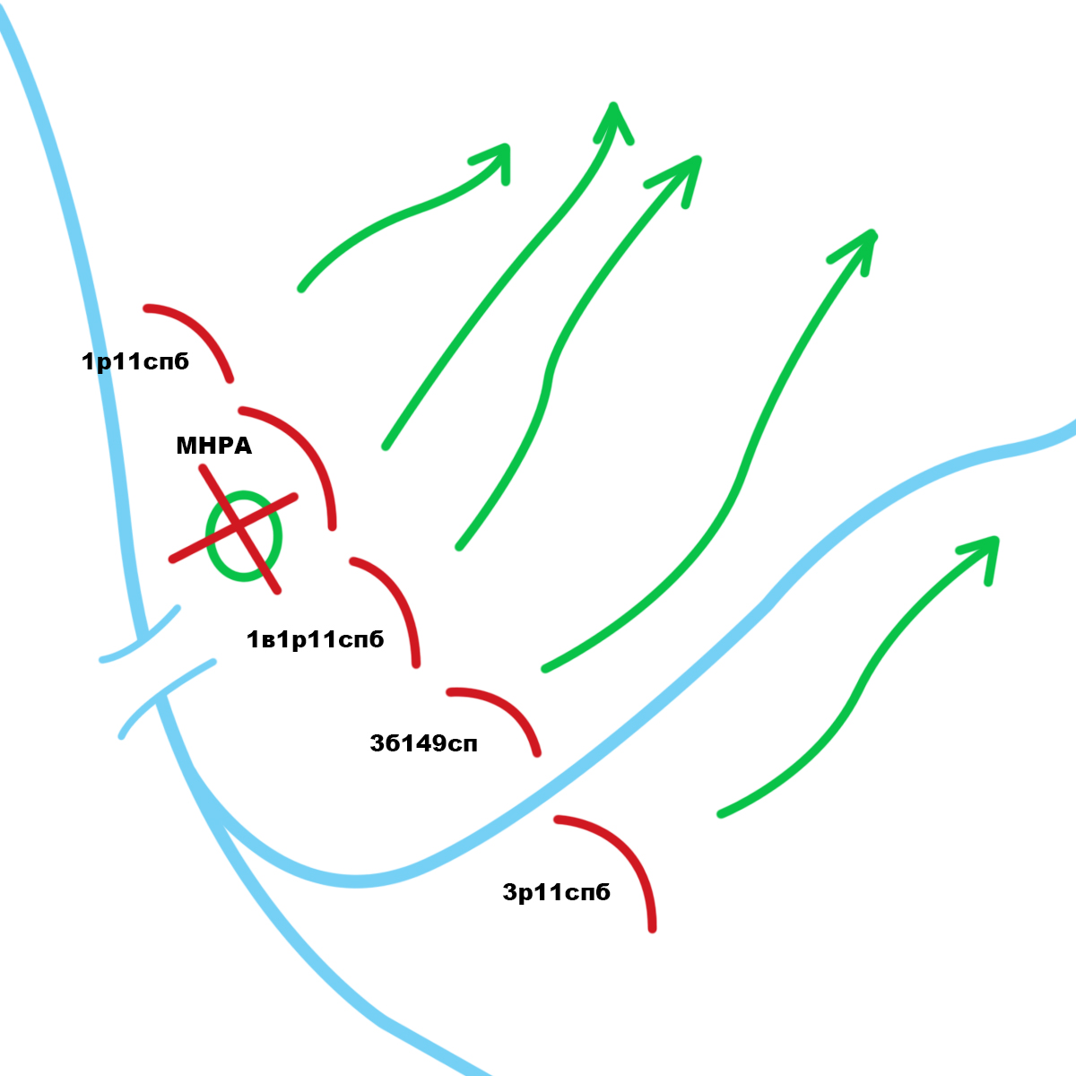
29 мая

Slide 22
29 Мая
К 18.00 японцы получили подкрепление:
  Части 71-го пехотного полка
  Пулеметную роту
  Три артиллерийских батареи
Одновременно пришел приказ о возвращении в Хайлар.

Slide 23
Итог
Потери Японцев: 159 убитых, 119 раненых, 12 пропавших без вести.
37 мм : 1
Тип 94 «ТК» : 2

Slide 24
Итог
Потери советских частей: 138 убитых, 198 раненых
Бронеавтомобиль: 10
Потери монгольской части: 33 убитых
БА-6 : 3

Slide 25
Итог
Обнаружились серьезные недостатки в подготовке советских войск. Прежде всего разведки, управления войсками и связи.

Slide 26
Вывод
В результате проделанной работы мы можем сформулировать игровой сценарий.
В боевых действиях принимаю участие 2 стороны конфликта, а именно CCCP и Япония.
По имеющимся данным о командовании, можно сформировать поведение АКТЗ для каждого отряда.

Slide 27
Отряды СССР
Отряды, которыми может управлять игрок, играющий за Японию:
  Отряд Быкова. АКТЗ: Пехотный
  Состав: 500 человек (3 стрелковые роты), 8 Т-37, 4 СУ-12, 21 БА-6 и ФАИ, 5 ХТ-26, 420 винтовок.
  Мотострелковый полк. АКТЗ: Танковый
  Состав: 1100 человек, 8 76мм, 10 45мм, 5 122мм, 9 БА-6 и ФАИ, 950 винтовок.
  Артиллерийский полк. АКТЗ: Пехотный
  Состав: 2491 человек, 4 152мм, 18 45мм, 18 76мм, 12 120мм, 2100 винтовок.
  6ая кавалерийская дивизия МНРА. АКТЗ: Паникующий пехотный.
  Состав: 1270 человек, 8 76мм, 4 45мм, 24 7.62 Максим, 44 7.62 ДП, 1100 винтовок мосина, 180 револьверов, 9 БА-6 и ФАИ

Slide 28
Отряды Япони
Отряды, которыми может управлять игрок, играющий за Японию:
  Отряд Азумы. АКТЗ: Ни шагу назад
  Состав: 220 человек, 10 Тип 94 «ТК», 14 автомобилей, 200 винтовок.
  1 батальон 64го пехотного полка. АКТЗ: Пехотный
  Состав: 800 человек, 800 винтовок.
  Маньчжурская кавалерийская дивизия. АКТЗ: Пехотный
  Состав: 470 человек, 3 76мм, 4 37мм, 450 винтовок

Slide 29
Вывод
Территориая: Река Халхин-гол.
Цель сценария: Удержание территории переправы через реку в течении определенного времени.
Срок действия сценария: 2 дня
Условия победы за СССР: В течении дня контролировать территорию Халхин-гола. (не пускать на эту территорию войска Японии) ИЛИ Принудить Японские войска к отступлению.
Условия победы за Японию: В течении дня контролировать территорию Халхин-гола. (не пускать на эту территорию войска СССР) ИЛИ Принудить войска СССР к отступлению.

Slide 30
Спасибо за внимание!

